Slide 1
元素組成補足資料（1/3）
溶解液（250ml）中の元素量（mg）
試料重量/mg | 51.5 | 42.2 | 178.7 | 15.7 |  | 参考
Ni濃度/ppm | 1503 | 1481 | 1214 | 1375 | 1073
 | 1PCV2301A | 1PCV2302A | 1PCV2304A | 1PCV2303A | 操作ブランク | LOD | LOQ
Si | 2.75 | 1.74 | 12.44 | 0.80 | 0.01 | 0.0013 | 0.0061
Al | 3.27 | 2.05 | 17.09 | 1.19 | <LOQ | 0.007 | 0.032
Fe | 12.54 | 8.56 | 42.13 | 7.35 | 0.01 | 0.0015 | 0.0069
Zn | 3.82 | 2.12 | 3.35 | 1.63 | 0.77 | 0.004 | 0.018
Pb | 2.62 | 9.30 | 2.44 | 1.25 | <LOQ | 0.03 | 0.13
Mg | 1.27 | 0.84 | 6.60 | 0.45 | <LOD | 0.00003 | 0.00012
Ca | 0.93 | 0.84 | 2.77 | 0.65 | 0.47 | 0.0003 | 0.0014
Mn | 0.90 | 0.82 | 1.37 | 0.76 | 0.54 | 0.00012 | 0.00059
U | <LOQ | 0.10 | <LOD | 0.11 | <LOD | 0.020 | 0.094
Ti | 0.12 | 0.10 | 0.27 | 0.10 | 0.02 | 0.0017 | 0.0080
S | 1.14 | 0.59 | 0.80 | 0.31 | <LOQ | 0.04 | 0.16
Na, Niは著しくコンタミしているため、上記には未記載
Zn、MnはNiるつぼ由来の不純物←操作によって溶出量が違うので、補正は難しい
Caは融剤（過酸化ナトリウム）由来の不純物←用いた融剤から予測できるため、補正可能

Slide 2
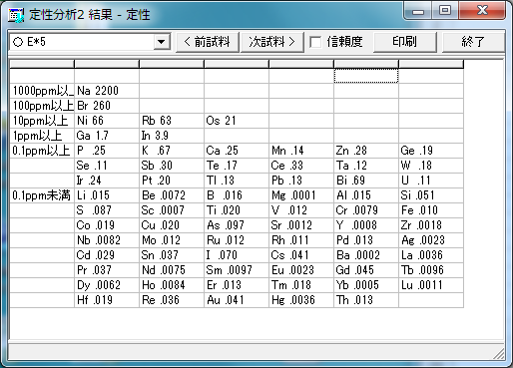
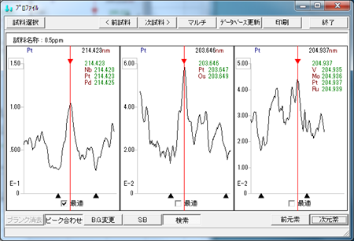
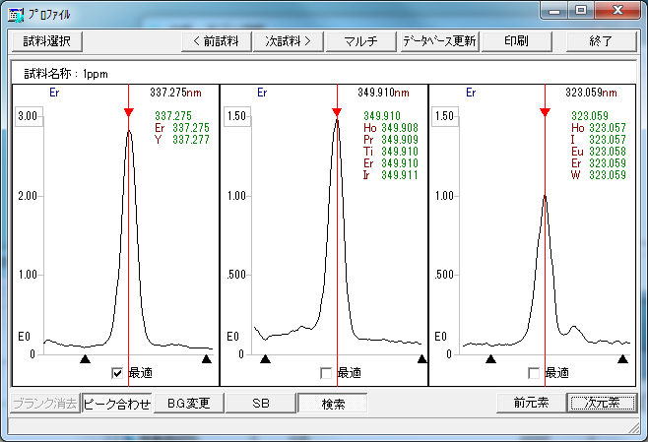
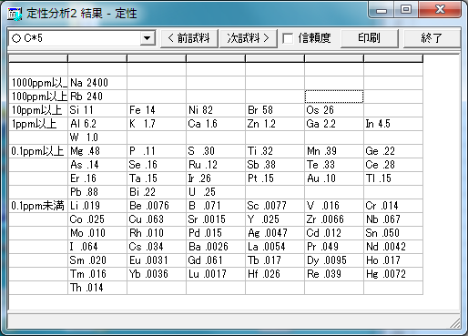
元素組成補足資料（2/3）
定量対象元素の選定
操作ブランク溶解液の定性分析結果
表1 測定した元素と測定法
Na | 波長固定
Si | 波長固定
Ti, Ge, Te, W | ピークサーチ
Ir, Pt, Ru, Au | ピークサーチ
Ni | 波長固定
Al | 波長固定
K | 波長固定
Fe | 波長固定
Zn | 波長固定
Pb | 波長固定
Mg | 波長固定
Ca | 波長固定
Mn | 波長固定
In | 波長固定
U | 波長固定
Ga | 波長固定
S, As, Se, Sb, Ce | ピークサーチ
Ta, Tl, Bi, P, Er | ピークサーチ
1PCV2304A溶解液の定性分析結果
図1 定性分析結果
図2 測定元素の検量線の例
定性分析を行い、0.1ppm以上検出した元素（図1 点線枠内参照）を測定対象とした。
有意量の確認が見込まれる元素または重要元素は波長固定、波長干渉により誤検出された可能性がある元素はピークサーチで測定した（表1参照）。
ピークが鮮明ではなく、検量線の線形性が悪い元素（図2 Ptの例参照）は定量評価の対象外とした。 一方、Erのようにピークが鮮明で、干渉元素も少なく、検量線に線形性があるが、由来が不明な元素（図2 Erの例参照）については、定量対象評価とするか保留中。

Slide 3
元素組成補足資料（3/3）
定量対象元素の選定
有意に検出された元素 Na※, Si, Ti, Ni※, Al, Fe, Zn, Pb, Mg, Ca, Mn, U, S
このうちNa，Niは融剤や坩堝からのコンタミが著しいため、定量対象からは除外した。
定量対象とするか保留中の元素（定量可能だが由来が不明） Er, Ru, W
有意に検出していない、検量線に線形性がない元素（定量評価の対象外とした元素） Bi, Tl, Ta, P, Ce, Sb, Se, As, Ga, In, K, Ir, Pt, Au, Ge, Te,

